Slide 1
Актуальные вопросы исполнения законодательства в сфере противодействия коррупции в Федеральном казначействе
Начальник Управления внутреннего контроля и аудита Федерального казначейства
Солодов Алексей Викторович
Notes:
1
Титул

Slide 2
«Национальный план противодействия коррупции на 2018–2020 годы» (Указ Президента Российской Федерации от 29 июня 2018 г. № 378)
«Типовой план противодействия коррупции федерального органа исполнительной власти» (одобрен Правительственной комиссией по проведению административной реформы (протокол заседания от 15 июня 2012 года № 134)
Основные мероприятия на 2018 год по реализации стратегической карты Казначейства России (портфель проектов Федерального казначейства), утвержденные руководителем Федерального казначейства Р.Е. Артюхиным 7 марта 2018 года
План противодействия коррупции Федерального казначейства на 2018–2020 годы, утвержденный руководителем Федерального казначейства Р.Е. Артюхиным 27 августа 2018 г.

Slide 3
Блок № 1: Повышение эффективности механизмов предотвращения и урегулирования конфликта интересов, обеспечение соблюдения федеральными государственными гражданскими служащими ограничений, запретов и принципов служебного поведения в связи с исполнением ими должностных обязанностей, а также ответственности за их нарушение
Осуществление контроля исполнения федеральными государственными гражданскими служащими Федерального казначейства обязанности по уведомлению представителя нанимателя о выполнении иной оплачиваемой работы
Порядок уведомления представителя нанимателя федеральными государственными гражданскими служащими центрального аппарата Федерального казначейства и федеральными государственными гражданскими служащими территориальных органов Федерального казначейства об иной оплачиваемой работе, утвержден приказом Федерального казначейства от 19 июня 2018 г. № 168
КОНТРОЛЬ
Соблюдение условия «предварительного» уведомления
Наличие уведомления об иной оплачиваемой работе в личном деле
Доходы от осуществления иной оплачиваемой работы
За 8 месяцев 2018 года в отношении 6 гражданских служащих проведены проверки, материалы которых рассмотрены на Комиссии

Slide 4
Блок № 1: Повышение эффективности механизмов предотвращения и урегулирования конфликта интересов, обеспечение соблюдения федеральными государственными гражданскими служащими ограничений, запретов и принципов служебного поведения в связи с исполнением ими должностных обязанностей, а также ответственности за их нарушение
Осуществление комплекса организационных, разъяснительных и иных мер по соблюдению федеральными государственными гражданскими служащими Федерального казначейства ограничений, запретов и исполнения обязанностей
«Как действовать в случае невозможности по объективным причинам представить сведения о доходах, расходах, об имуществе и обязательствах имущественного характера своей супруги (супруга), своих несовершеннолетних детей»
Консультационная поддержка
Занятия с государственными гражданскими служащими и работниками ФКУ «ЦОКР»
Единообразие применения норм антикоррупционного законодательства

Slide 5
Блок № 2: Выявление и систематизация причин и условий проявления коррупции в деятельности Федерального казначейства, мониторинг коррупционных рисков и их устранение
Обеспечение эффективного взаимодействия с правоохранительными органами и иными государственными органами по вопросам организации противодействия коррупции в органах Федерального казначейства
Организация мониторинга действий правоохранительных органов в отношении территориальных органов Федерального казначейства
Систематизация и свод информации о результатах осуществления внутреннего контроля и внутреннего аудита в Федеральном казначействе, ТОФК и ФКУ «ЦОКР»
Основные мероприятия на 2018 год по реализации стратегической карты Казначейства России
Консолидированная отчетность
Аналитическая записка по результатам осуществления внутреннего контроля и внутреннего аудита в Федеральном казначействе
Внутренние (операционные) казначейские риски по направлениям деятельности ТОФК и ФКУ «ЦОКР»
Направление на рассмотрение руководителю Федерального казначейства
Доведение для сведения в ТОФК и ФКУ «ЦОКР»
Планируется:
Систематизация и свод информации, полученной по итогам проведения проверок органами прокуратуры Российской Федерации

Slide 6
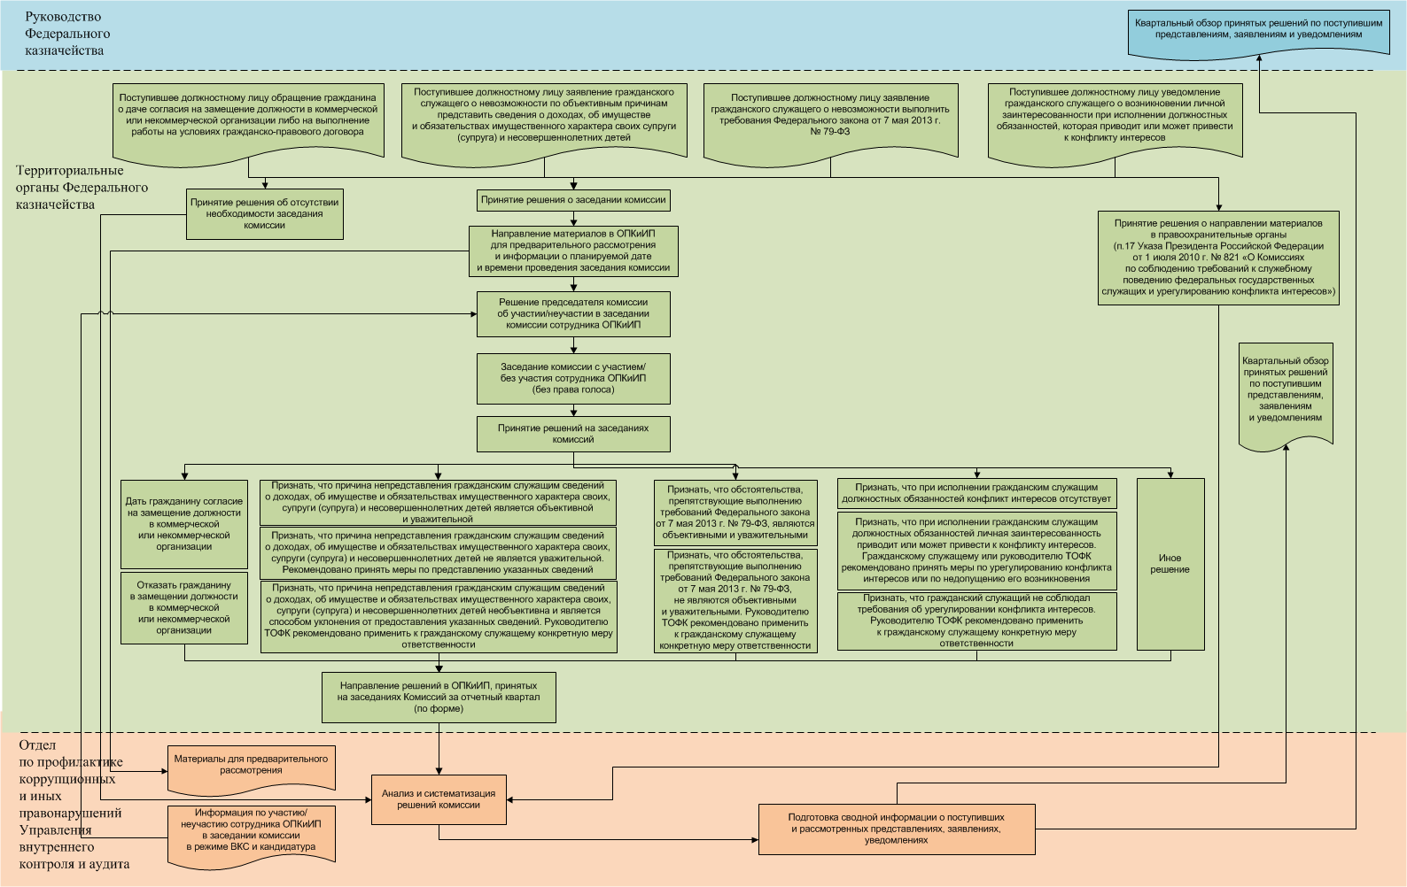
Блок № 2: Выявление и систематизация причин и условий проявления коррупции в деятельности Федерального казначейства, мониторинг коррупционных рисков и их устранение
27 августа 2018 г. заместителем руководителя Федерального казначейства А.Г. Михайликом утверждены модели предварительного контроля решений, принимаемых комиссиями по соблюдению требований к служебному поведению федеральных государственных гражданских служащих территориальных органов Федерального казначейства и урегулированию конфликта интересов
Согласованы с «пилотными» территориальными органами
Единообразное применение законодательства Российской Федерации о противодействии коррупции
В разрезе оснований для проведения заседаний комиссий территориальных органов Федерального казначейства

Slide 7
Блок № 3: Взаимодействие Федерального казначейства с институтами гражданского общества и гражданами, а также создание эффективной системы обратной связи, обеспечение доступности информации о деятельности Федерального казначейства
Обеспечение возможности оперативного представления гражданами и организациями информации о фактах коррупции в Федеральном казначействе или нарушениях требований к служебному поведению федеральных государственных служащих Федерального казначейства
«Телефон доверия»
+7 (495) 214-71-77
http://www.roskazna.ru/priem-obrashhenij/
Официальный Интернет-сайт Федерального казначейства
Блок № 4: Мероприятия Федерального казначейства, направленные на противодействие коррупции с учетом специфики деятельности Федерального казначейства
Классификатор внутренних (операционных) казначейских рисков по направлениям деятельности управления Федерального казначейства по субъекту Российской Федерации (субъектам Российской Федерации, находящимся в границах федерального округа), утвержденный приказом Федерального казначейства от 29 декабря 2017 г. № 387
Классификатор внутренних (операционных) казначейских рисков по направлениям деятельности Межрегионального операционного управления Федерального казначейства, утвержденный приказом Федерального казначейства от 29 декабря 2017 г. № 388

Slide 8
Организация работы «Телефона доверия»
Положение о порядке работы «телефона доверия» по вопросам противодействия коррупции Федерального казначейства, утвержденное приказом Федерального казначейства от 13 ноября 2014 г. № 275
Столкнулся с коррупцией?
Оперативное реагирование на возможные коррупционные проявления
Время приема одного обращения в режиме работы автоответчика составляет 5 минут
Защита прав и законных интересов граждан
Звони!
Информация только о фактах коррупционных и иных правонарушений
Федеральный закон от 2 мая 2006 г. № 59-ФЗ «О порядке рассмотрения обращений граждан Российской Федерации»
Регистрация в Журнале регистрации обращений
+7 (495) 214-71-77
Анонимные обращения не рассматриваются
Текст автоответчика закреплен в Положении и утвержден решением руководителя Федерального казначейства Р.Е. Артюхиным

Slide 9
Оценка коррупционных рисков
Методические рекомендации по проведению оценки коррупционных рисков в федеральных органах исполнительной власти, осуществляющих контрольно-надзорные функции, утвержденные протоколом заседания проектного комитета от 13 июля 2017 г. № 47(7))
«Выявление коррупционных рисков, свойственных конкретному контрольно-надзорному органу с учетом специфики его функций, позволяет принимать адресные меры, препятствующие реализации конкретных сложившихся на практике коррупционных схем, формирование которых обусловлено рядом коррупциогенных факторов»
Стандарт управления внутренними (операционными) казначейскими рисками в Федеральном казначействе, утвержденный приказом Федерального казначейства от 29 сентября 2017 г. № 259
Постановление Правительства Российской Федерации от 24 марта 2018 г. № 325
Актуализация
Коррупционно опасные операции
Внутренние коррупционные риски
Внутренние казначейские риски
Классификатор внутренних (операционных) казначейских рисков по направлениям деятельности УФК (приказ Федерального казначейства от 29 декабря 2017 г. № 387)
Классификатор внутренних (операционных) казначейских рисков по направлениям деятельности МОУ ФК (приказ Федерального казначейства от 29 декабря 2017 г. № 388)

Slide 10
Ограничения, налагаемые на гражданина, замещавшего должность государственной службы, при заключении им трудового или гражданско-правового договора
Федеральный закон от 25 декабря 2008 г. № 273-ФЗ «О противодействии коррупции»
Статья 12:
Если
Обязан
Гражданин, замещал должность государственной службы, включенную в соответствующий перечень.
Прошло менее двух лет после увольнения с государственной службы.
Хочет замещать на условиях трудового договора должность в организации и (или) выполнять в данной организации работы (оказывать данной организации услуги) в течение месяца стоимостью более ста тысяч рублей на условиях гражданско-правового договора (гражданско-правовых договоров), отдельные функции государственного, муниципального (административного) управления в отношении которой входили в должностные (служебные) обязанности государственного служащего.
Получить согласие соответствующей Комиссии по соблюдению требований к служебному поведению государственных служащих и урегулированию конфликта интересов

Slide 11
Ограничения, налагаемые на гражданина, замещавшего должность государственной службы, при заключении им трудового или гражданско-правового договора
Федеральный закон от 25 декабря 2008 г. № 273-ФЗ «О противодействии коррупции»
Пункт 4 статьи 1
Под функциями государственного, муниципального (административного) управления организацией понимаются полномочия государственного или муниципального служащего принимать обязательные для исполнения решения по кадровым, организационно-техническим, финансовым, материально-техническим или иным вопросам в отношении данной организации, в том числе решения, связанные с выдачей разрешений (лицензий) на осуществление определенного вида деятельности и (или) отдельных действий данной организацией, либо готовить проекты таких решений.
Размещение заказов на поставку товаров, выполнение работ и оказание услуг для государственных нужд, в том числе участие в работе комиссии по размещению заказов
Письмо Минтруда России от 15 октября 2012 г. № 18-2/10/1-2088 «Об обзоре типовых случаев конфликта интересов на государственной службе Российской Федерации и порядке их урегулирования»
Представление в судебных органах прав и законных интересов Российской Федерации, субъектов Российской Федерации
Осуществление государственного надзора и контроля
Обращение о даче согласия на замещение должности либо на выполнение работы на условиях гражданско-правового договора в коммерческой или некоммерческой организации

Slide 12
Уведомление от организации о заключении с бывшим государственным служащим трудового (гражданско-правового) договора
Отдел по профилактике коррупционных и иных правонарушений осуществляет подготовку мотивированного заключения
При возникновении оснований для рассмотрения уведомления на заседании Комиссии оно рассматривается на плановом заседании Комиссии
Если Комиссией будет установлено, что замещение гражданином на условиях трудового договора должности в коммерческой (некоммерческой) организации и (или) выполнение в коммерческой (некоммерческой) организации работ (оказание услуг) нарушают требования статьи 12 Федерального закона № 273-ФЗ, то о данном решении информируются органы прокуратуры и уведомившая организация.

Slide 13
Спасибо за внимание!

